Slide 1
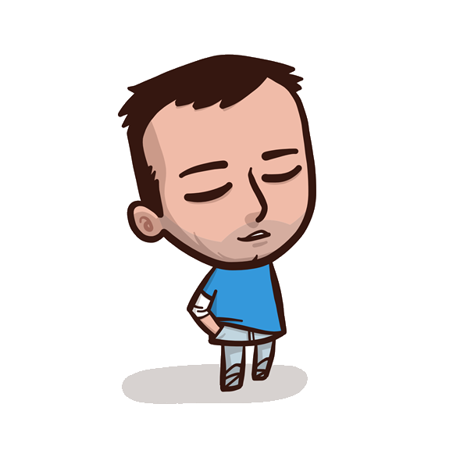


Layouts
Javier Suárez
Software Engineer, Microsoft
@jsuarezruiz
/JavierSuarezRuiz

Slide 2
Layouts

Slide 3
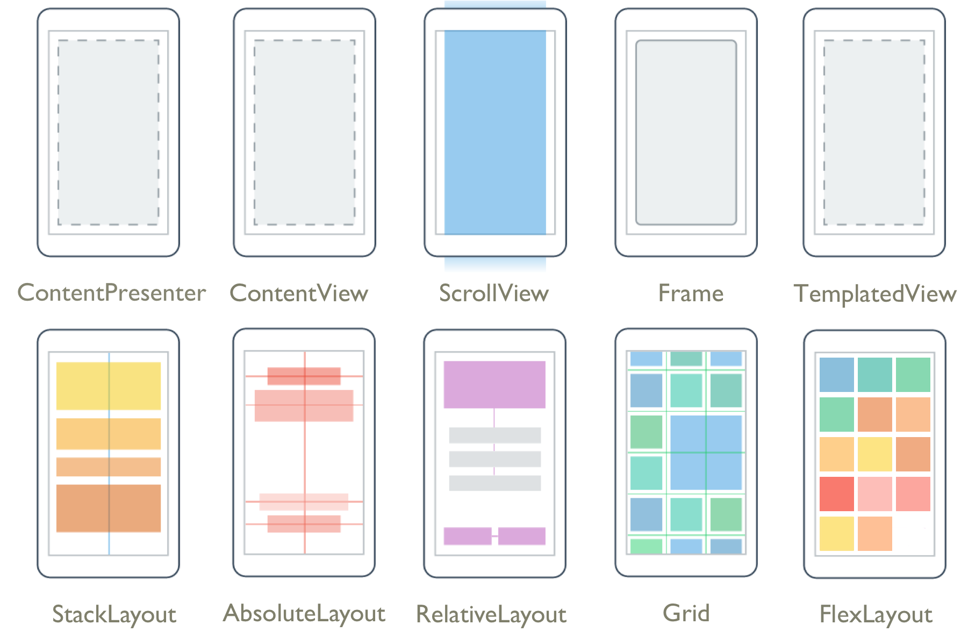
Layouts

Slide 4
StackLayout

Slide 5
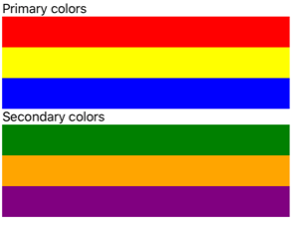
StackLayout
StackLayout organiza las vistas secundarias en una pila unidimensional, ya sea horizontal o verticalmente. De forma predeterminada, las vistas StackLayout están orientadas verticalmente.
<StackLayout Margin="20">
<Label Text="Primary colors" />
<BoxView Color="Red" HeightRequest="40" />
<BoxView Color="Yellow" HeightRequest="40" />
<BoxView Color="Blue" HeightRequest="40" />
<Label Text="Secondary colors" />
<BoxView Color="Green" HeightRequest="40" />
<BoxView Color="Orange" HeightRequest="40" />
<BoxView Color="Purple" HeightRequest="40" />
</StackLayout>

Slide 6
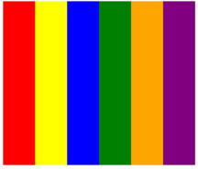
StackLayout
La propiedad Orientation, de tipo StackOrientation, representa la dirección en la que se colocan las vistas secundarias. El valor predeterminado de esta propiedad es Vertical.
<StackLayout Margin="20" Orientation="Horizontal" HorizontalOptions="Center">
<BoxView Color="Red" WidthRequest="40" />
<BoxView Color="Yellow" WidthRequest="40" />
<BoxView Color="Blue" WidthRequest="40" />
<BoxView Color="Green" WidthRequest="40" />
<BoxView Color="Orange" WidthRequest="40" />
<BoxView Color="Purple" WidthRequest="40" />
</StackLayout>

Slide 7
Javier Suárez
Software Engineer, Microsoft
javiersuarezruiz@hotmail.com
javiersuarezruiz.wordpress.com
@jsuarezruiz
/JavierSuarezRuiz

